Slide 1
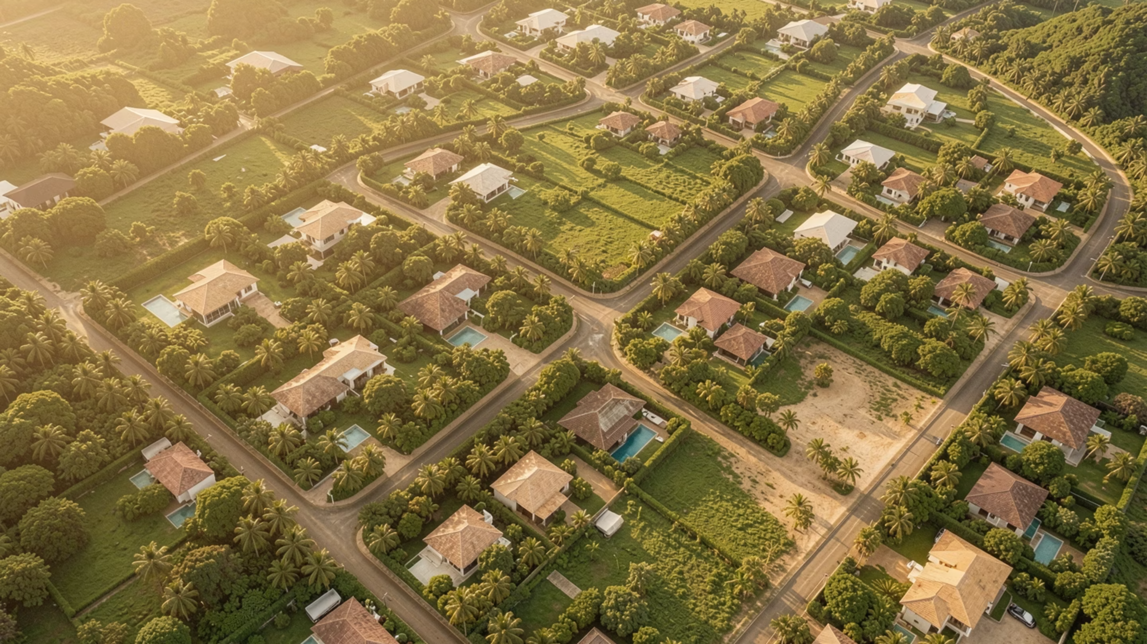



Donnez vie à votre projet immobilier à l'île Maurice [ video 1:27:20 à 1:28:00]
Que vous souhaitiez acheter un terrain, investir ou développer un projet, nous vous accompagnons à chaque étape avec expertise et transparence. Terrains, morcellements, construction et accompagnement sur mesure pour locaux et expatriés.

Slide 2
POURQUOI NOUS
L'immobilier à Maurice, un projet de vie
L'immobilier à Maurice ne se résume pas à un simple achat. C'est un projet de vie, un investissement stratégique et une opportunité unique. Nous sommes là pour le concrétiser avec vous, à chaque étape et en toute transparence.
150 +
15 +
Projets réalisés
Années d'expertise
Des dizaines de familles, d'investisseurs locaux et d'expatriés ont concrétisé leur rêve avec nous.
Une connaissance approfondie du marché immobilier mauricien, de ses opportunités et de ses spécificités.
100 %
2 x
Accompagnement A à Z
Clients locaux & expatriés
De la recherche du terrain à la remise des clés, nous gérons chaque étape de votre projet.
Spécialistes des projets pour résidents mauriciens comme pour investisseurs internationaux.

Slide 3
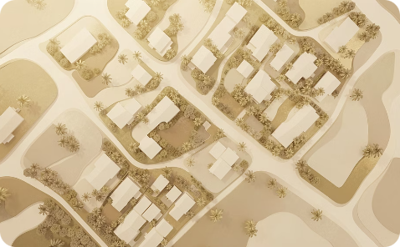

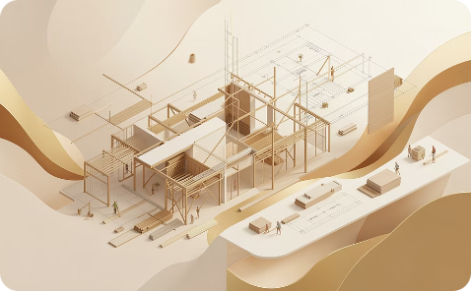
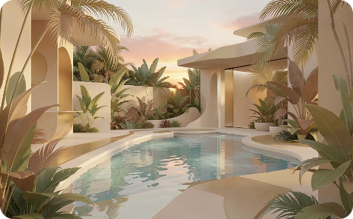
NOS SERVICES
Des solutions immobilières complètes
De l'acquisition de terrain au développement complet de votre projet, nous mettons à votre disposition notre savoir-faire, notre réseau et notre expertise locale pour garantir votre réussite. Que vous soyez un particulier à la recherche du terrain idéal, un promoteur souhaitant développer un morcellement ou un investisseur étranger désireux de s'établir à Maurice, nous avons la solution adaptée à votre situation.
Achat & Vente de Terrains
Morcellement
Construction
Investissement Expatriés
Experts en morcellement foncier à l'île Maurice, nous gérons l'ensemble des démarches administratives, légales et techniques pour vous permettre de valoriser au mieux votre propriété ou d'investir dans un projet de lotissement.
De la conception architecturale à la livraison, notre équipe supervise chaque phase de votre chantier. Nous travaillons avec les meilleurs entrepreneurs locaux pour garantir qualité, respect des délais et maîtrise du budget.
Nous vous accompagnons dans l'identification et l'acquisition des meilleurs terrains disponibles à Maurice, adaptés à votre projet et à votre budget. Notre réseau exclusif nous permet d'accéder à des opportunités off-market.
Nous offrons un service dédié aux investisseurs étrangers souhaitant acquérir un bien à Maurice. Accompagnement juridique, fiscal et administratif pour simplifier chaque étape de votre investissement depuis l'étranger.

Slide 4

BIENS EN VEDETTE
Projets & Biens Sélectionnés
Découvrez une sélection de nos propriétés et projets actuellement disponibles à l'île Maurice. Chaque bien est soigneusement sélectionné pour sa localisation, son potentiel et la qualité de son environnement. Que vous recherchiez un terrain à bâtir, une villa clé en main ou un projet en développement, nos conseillers sont disponibles pour vous présenter les opportunités correspondant à vos critères.
🌿 Terrain Résidentiel — Grand Baie
🏗️ Projet en Cours — Morcellement Tamarin
🏡 Villa en Construction — Rivière Noire
Surface : 650 m² | Prix : À partir de 3 500 000 MUR
Terrain plat, viabilisé, dans un quartier prisé du nord de l'île. Idéal pour la construction d'une villa familiale ou d'un investissement locatif. Accès rapide aux plages et commodités.
Lots disponibles : 12 | Livraison prévue : 2Janvier 2027
Nouveau morcellement résidentiel au cœur de la côte ouest, avec vue sur les montagnes. Lots de 400 à 900 m² avec toutes les infrastructures incluses. Possibilité de financement.
Surface habitable : 250 m² | Livraison : 18 mois
Villa contemporaine 4 chambres avec piscine, jardin tropical et finitions haut de gamme. Projet éligible au dispositif PDS pour investisseurs étrangers. Rendement locatif estimé à 5-7% par an.

Slide 5
NOTRE DIFFÉRENCE
Pourquoi nous faire confiance ?
Parce que chaque projet est unique, nous vous offrons un accompagnement personnalisé, basé sur la transparence, l'écoute et une parfaite connaissance du marché mauricien. Voici ce qui nous distingue véritablement.
Accompagnement Personnalisé
Transparence Totale
Un conseiller dédié vous suit du premier contact jusqu'à la finalisation de votre projet. Pas de réponses génériques, chaque dossier est traité avec une attention individuelle et un suivi rigoureux.
Nous vous informons à chaque étape : prix du marché, contraintes légales, délais réalistes. Aucune surprise, aucune commission cachée. Votre confiance est notre priorité absolue.
Connaissance du Terrain
Réseau de Partenaires
Nés et actifs à Maurice, nous connaissons chaque région, chaque micro-marché, les projets d'infrastructure à venir et les zones à fort potentiel. Une expertise locale que les agences étrangères ne peuvent pas vous offrir.
Architectes, notaires, entrepreneurs, avocats fiscalistes, banques locales — notre réseau de partenaires qualifiés vous garantit des prestations de qualité à chaque étape de votre projet immobilier.

Slide 6

POUR LES EXPATRIÉS
Investir à l'île Maurice en toute sérénité
L'île Maurice est bien plus qu'une destination de vacances. C'est l'une des places les plus attractives d'Afrique et de l'Océan Indien pour les investisseurs internationaux. Avec un cadre légal sécurisé, une fiscalité parmi les plus avantageuses au monde et une qualité de vie incomparable, Maurice attire chaque année des milliers d'expatriés et d'investisseurs étrangers souhaitant y poser leurs valises ou diversifier leur patrimoine.
Pourquoi Maurice ?
Un processus simplifié pour les étrangers
Impôt sur le revenu plafonné à 15%
Pas de taxe sur les plus-values immobilières
Pas de droits de succession pour les non-résidents
Stabilité politique et économique reconnue
Accès à un réseau de conventions fiscales internationales
Les investisseurs étrangers peuvent acquérir des biens immobiliers à Maurice dans le cadre de dispositifs réglementés comme le PDS (Property Development Scheme) ou l'IRS. Ces programmes permettent d'obtenir un permis de résidence permanent lors de l'achat d'un bien qualifié. Nous vous guidons pas à pas dans ces démarches administratives et légales, en coordination avec nos partenaires juridiques et fiscaux agréés.

Slide 7





TÉMOIGNAGES
Ce que disent nos clients
La confiance de nos clients est notre plus belle récompense. Découvrez les expériences de Mauriciens et d'investisseurs étrangers qui ont concrétisé leur projet immobilier avec notre accompagnement.
Marie-Claire D. — Résidente Mauricienne, Quatre Bornes
Thomas & Isabelle R. — Investisseurs Français, Paris
Raj P. — Entrepreneur Local, Moka
« J'avais un terrain en héritage que je souhaitais valoriser en construisant une villa pour ma famille. L'équipe a géré toutes les démarches administratives, coordonné les architectes et les entrepreneurs. Six mois plus tard, nous avons reçu les clés. Un professionnalisme remarquable et une transparence exemplaire tout au long du projet. »
« Nous cherchions à investir à Maurice depuis la France sans avoir à nous déplacer à chaque étape. Leur équipe a tout géré à distance : identification du bien, montage juridique PDS, suivi de construction. Nous avons acheté une villa clé en main éligible à la résidence permanente. Un service 5 étoiles, une vraie sérénité. »
« J'ai fait confiance à cette équipe pour un projet de morcellement de 8 lots dans la région de Moka. Leur connaissance du marché local, leur réseau avec les autorités compétentes et leur suivi rigoureux ont permis de livrer le projet dans les délais prévus. Je les recommande sans hésitation pour tout projet immobilier à Maurice. »
97%
92%
85%
Clients satisfaits
Projets dans les délais
Clients par recommandation
Taux de satisfaction mesuré sur nos 50 derniers projets livrés
Engagement de livraison respecté sur la quasi-totalité de nos chantiers
La majorité de nos nouveaux clients nous sont recommandés par des clients existants

Slide 8


Discutons de votre projet dès aujourd'hui
Parlez-nous de votre projet
Nom complet
Votre nom et prénom
Type de projet
Achat de terrain · Construction · Morcellement · Investissement expatrié
Budget approximatif
Moins de 5M MUR · 5–15M MUR · 15–30M MUR · Plus de 30M MUR
Vos coordonnées
Email et numéro de téléphone (WhatsApp accepté)
Que vous ayez une idée précise ou que vous soyez encore en phase de réflexion, notre équipe est disponible pour vous écouter, répondre à vos questions et vous orienter vers les meilleures opportunités du marché mauricien.
Un premier échange est toujours gratuit et sans engagement. Nous étudions votre situation, vos objectifs et votre budget pour vous proposer les solutions les plus adaptées.
Réponse sous 24h ouvrées
Consultation initiale gratuite
Disponibles en français, anglais et créole
Rendez-vous en présentiel ou visioconférence

Slide 9

INVESTIR À MAURICE
Ressources & Informations Utiles
Retrouvez ci-dessous nos guides et informations pour vous aider à prendre les meilleures décisions dans votre projet immobilier à l'île Maurice.
Guide d'Investissement
Baromètre du Marché
Étapes d'une Acquisition
Téléchargez notre guide complet pour investisseurs étrangers : cadre légal, dispositifs PDS/IRS, fiscalité, démarches administratives et conseils pratiques pour réussir votre acquisition à Maurice.
Consultez notre analyse trimestrielle des prix de l'immobilier par région à Maurice. Prix au m², tendances, zones en forte demande et projections à moyen terme pour orienter vos décisions d'investissement.
De la promesse de vente à l'acte notarié, découvrez en détail toutes les étapes d'un achat immobilier à Maurice, les délais à prévoir et les professionnels à solliciter pour sécuriser votre transaction.
Consultation & Recherche
Sélection & Financement
Démarches & Signature
Livraison & Suivi
Notre processus d'accompagnement est conçu pour simplifier chaque étape de votre projet immobilier, de la première consultation jusqu'à la remise des clés.

Slide 10
Contactez-nous
Notre équipe est à votre disposition pour répondre à toutes vos questions et vous accompagner dans votre projet immobilier à l'île Maurice.
📍 Adresse
🔗 Liens Rapides
Port-Louis, Île Maurice
Disponibles dans toutes les régions de l'île
Nos terrains disponibles
Nos services
Guide investisseur étranger
Projets en cours
Témoignages clients
📞 Téléphone & WhatsApp
+230 XXX XXXX
Disponible du lundi au samedi, 8h–18h
✉️ Email
📱 Réseaux Sociaux
efieldimmo@gmail
Réponse garantie sous 24h ouvrées
Suivez-nous sur Facebook, Instagram, tiktok pour découvrir nos dernières opportunités, projets en cours et conseils immobiliers.
⚖️ Mentions Légales
Agence immobilière agréée à l'île Maurice · Numéro de licence : XXXXXXX · Politique de confidentialité · Conditions générales d'utilisation
© 2025 — Votre Agence Immobilière Maurice. Tous droits réservés. Conçu avec passion pour l'île Maurice.

